Slide 1

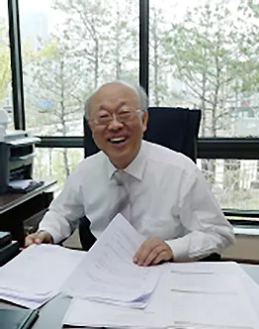
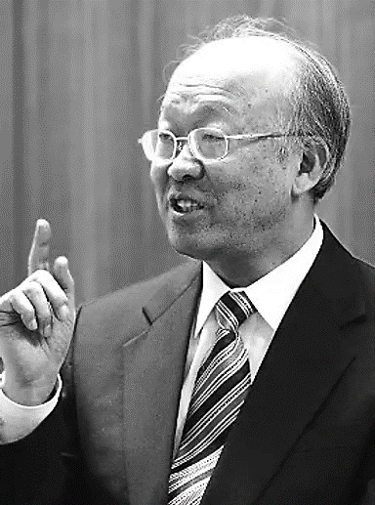
2022년 03월 03일
김남수목사님 설교
'살리는 것은 영'
요한계시록 22장 6절

Slide 2
'살리는 것은 영' 요한계시록 22장 6절
또 그가 내게 말하기를 이 말은 신실하고 참된지라 주 곧 선지자들의 영의 하나님이 그의 종들에게 반드시 속히 되어질 일을 보이시려고 그의 천사를 보내셨도다
천사가 또 나에게 말하였습니다. "이 말씀은 믿음직하고 참되다. 예언자들에게 영을 내려 주시는 주 하나님께서 자기의 종들에게 곧 일어날 일들을 보여 주시려고, 자기의 천사들을 보내셨다.

Slide 3
‘살리는 것은 영’ 요한복음 6장 63절
또 그가 내게 말하기를 이 말은 신실하고 참된지라 주 곧 선지자들의 영의 하나님이 그의 종들에게 반드시 속히 되어질 일을 보이시려고 그의 천사를 보내셨도다
천사가 또 나에게 말하였습니다. "이 말씀은 믿음직하고 참되다. 예언자들에게 영을 내려 주시는 주 하나님께서 자기의 종들에게 곧 일어날 일들을 보여 주시려고, 자기의 천사들을 보내셨다.

